Slide 1
Construction d’un concept sur la durée de la scolarité 6e-3e : L’Etat sous le prisme historique et en E.M..C
Nathalie BOILOT,
Valérie LEJEUNE.

Slide 2
Pourquoi réfléchir à la construction du concept d’Etat ? Le concept d’Etat est très présent dans la scolarité d’un collégien en Histoire et Géographie. Construire ce concept avec les élèves de la 6e à la 3e doit les aider à se l’approprier et à être capables de le réutiliser. Notre objectif est de faire en sorte que les élèves en fin de cycle 4 sachent réinvestir la compréhension du concept dans des situations de travail variées. Le schéma présenté dans la diapositive suivante rappelle quelles sont les trois phases de la conceptualisation.

Slide 3
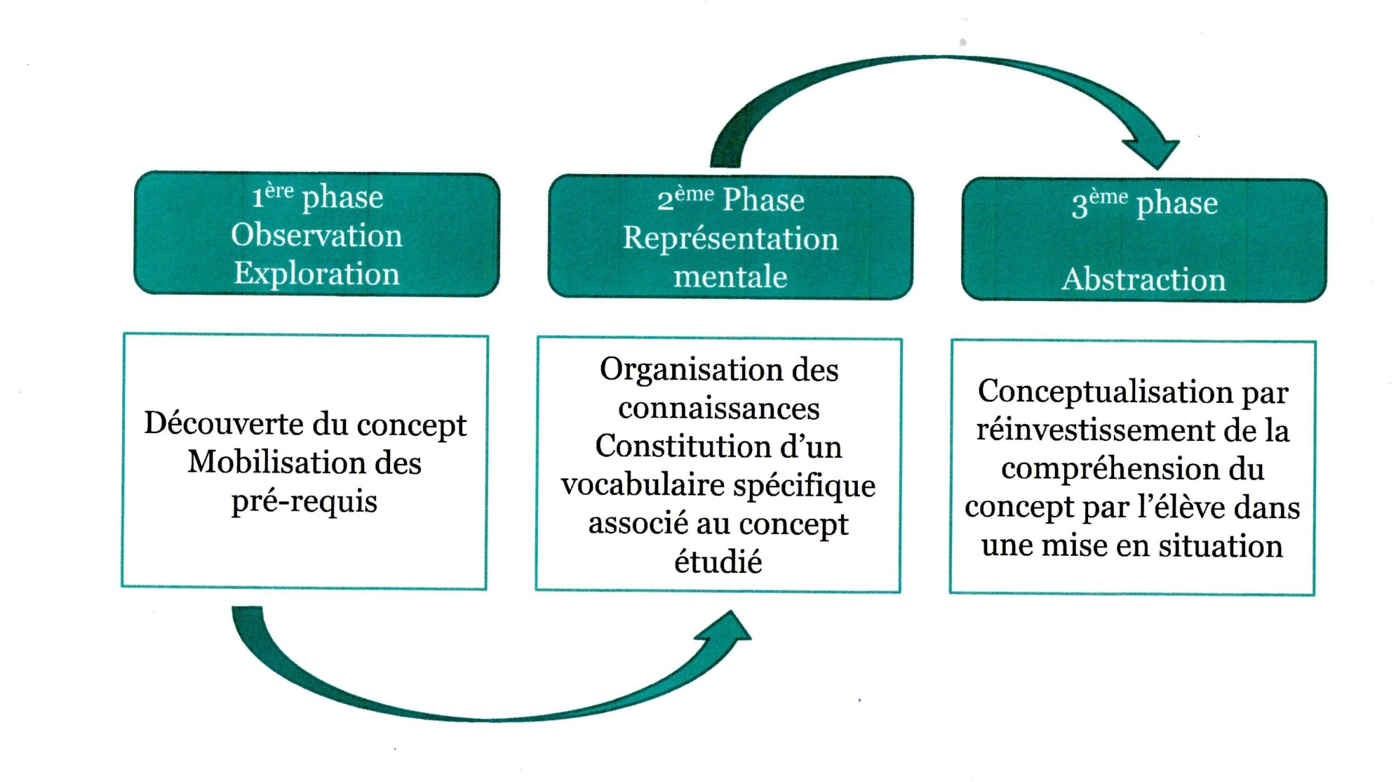
Rappel : les étapes d’une conceptualisation
Enseigner la République en classe de troisième, décembre 2013,
https://www2.ac-lyon.fr/enseigne/histoire/IMG/pdf/conceptualiser_la_republique_web.pdf

Slide 4
Pourquoi privilégier l’approche historique ? Construire le concept d’Etat au fil d’une progression chronologique, c’est donner la possibilité aux élèves d’en percevoir la complexité . Il s’agit de leur faire comprendre que ce concept s’est « épaissi », que les invariants qui permettent de le définir ont augmenté en nombre au cours du temps. En outre, le programme d’Histoire doit aider les collégiens à acquérir « des éléments éclairant le monde contemporain dans lequel ils vivent. » Le concept d’Etat fait bien entendu partie de ces éléments.

Slide 5
En quoi l’Accompagnement personnalisé peut-il être un outil pour construire ce concept ? Dans le cadre de la construction du concept d’Etat, l’Accompagnement personnalisé offre des situations d’apprentissage destinées à transmettre la « culture de la persévérance scolaire ». Aider nos élèves à utiliser ce concept de façon autonome, cet objectif final s’appuie sur des étapes en lien avec le domaine 1 du Socle , « (l’élève) reprend ses écrits pour rechercher la formulation qui convient le mieux (...) »; et le domaine 2, « permettre à tous les élèves d’apprendre à apprendre », « un apprentissage explicite en situation ».

Slide 6
En quoi l’Accompagnement personnalisé peut-il être un outil pour construire ce concept ? Si le travail proposé consiste d’abord à construire une carte mentale de plus en plus complexe, celle-ci doit être appréhendée comme le point de départ d’un travail d’écriture. Or, l’Accompagnement personnalisé est un moment privilégié pour aider les élèves dans leur passage à l’écrit.

Slide 7
Parmi les documents qu’il est possible d’exploiter avec les élèves :

Slide 8
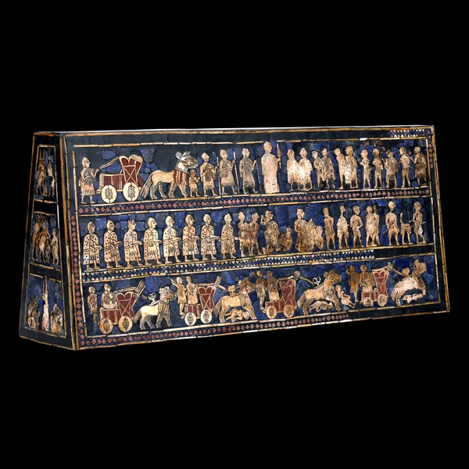
« L’étendard » d’Ur, IIIe millénaire avant JC
D’après http://www.britishmuseum.org/explore/highlights/highlight_image.aspx?image=an12545.jpg&retpage=19094
Les deux principales faces du coffre représentent une scène de guerre et une scène de paix.

Slide 9
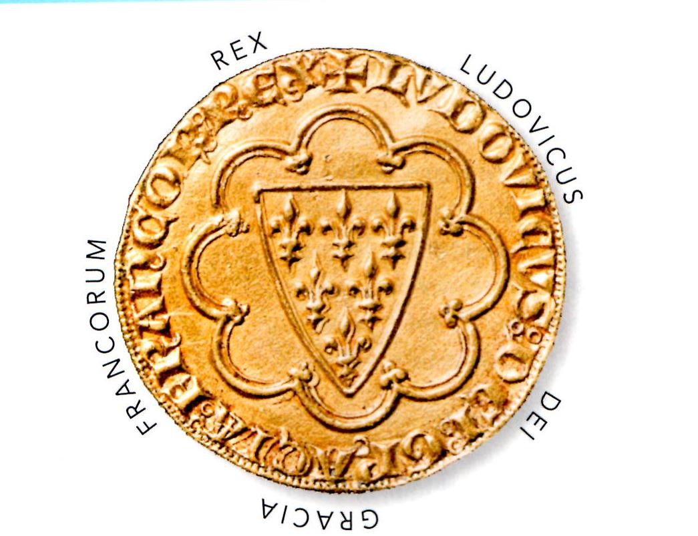
« La monnaie royale aura désormais cours dans tout le royaume. Il est ordonné que nul ne puisse faire des monnaies semblables à la monnaie du Roi (...). Et qu’on ne serve d’aucune autre monnaie que celle du Roi, dans le royaume, à partir de la Saint-Jean prochaine, là où il n’y a pas de monnaie particulière. »
Ordonnance de Louis IX, 1263
L’écu de Louis IX
Monnaie en or, XIIIe siècle, BNF, Paris
Histoire Géographie 5e, Hatier, Paris 2010

Slide 10
« La puissance législative appartient au peuple, et ne peut appartenir qu’à lui. La loi exprime ainsi la volonté générale. Le prince n’est pas au-dessus des lois puisqu’il est membre de l’Etat. Pour assurer les lois, il faut un gouvernement, mais il n’est que le ministre du peuple souverain. Si l’on cherche en quoi consiste le but de toute loi, on trouvera qu’il se réduit à ses deux objets principaux : la liberté et l’égalité. Le pacte social établit entre les citoyens une telle égalité qu’ils doivent jouir tous des mêmes droits. »
Rousseau, Du contrat social, 1762.
« La liberté est un don du ciel, et chaque individu de la même espèce a le droit d’en jouir aussitôt qu’il jouit de la raison. Aucun homme n’a reçu de la nature le droit de commander aux autres. (...)
Le prince tient de ses sujets mêmes l’autorité qu’il a sur eux, et cette autorité est bornée par les lois de la nature et de l’Etat. Le prince ne peut donc pas disposer de son pouvoir et de ses sujets sans le consentement de la nation. »
Diderot, article «Autorité politique» de L’Encyclopédie, ouvrage collectif publié entre 1751 et 1772.

Slide 11
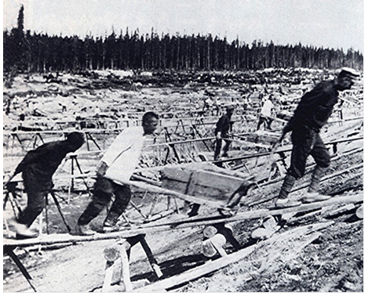
Les prisonniers du Goulag , photographie de 1932.
Histoire Géographie 3e, Hatier, Paris 2012
Dachau, un camp de concentration. Couverture du journal nazi Juustrierter Beabachter, 3 décembre 1936

